Slide 1
Карты намотки трехфазного трансформатора
Тип
Фильтровать по:
Дата создания
ОСМ
Выбрать | ОСМ | Первичное напряжение | Вторичное напряжение | Дата создания карты
 | 0,25 | 220 | 5-36-110 | 15-07-2018
 | 0,25 | 220 | 12-24/36 | 25-05-2012
 | 0,25 | 220 | 24-27-30 | 01-04-2004
Мощность
0,25
Экран
Заявка
Первичное напряжение
220
Вторичное напряжение
36
Тип соединения
Д/У
Создать заказ
Отмена
Notes:
На правую кнопку мыши в области карты: Пред. просмотр
Показать в папке
Перечень номенклатуры
Создать новую карту
Поиск вести по полю

Slide 2
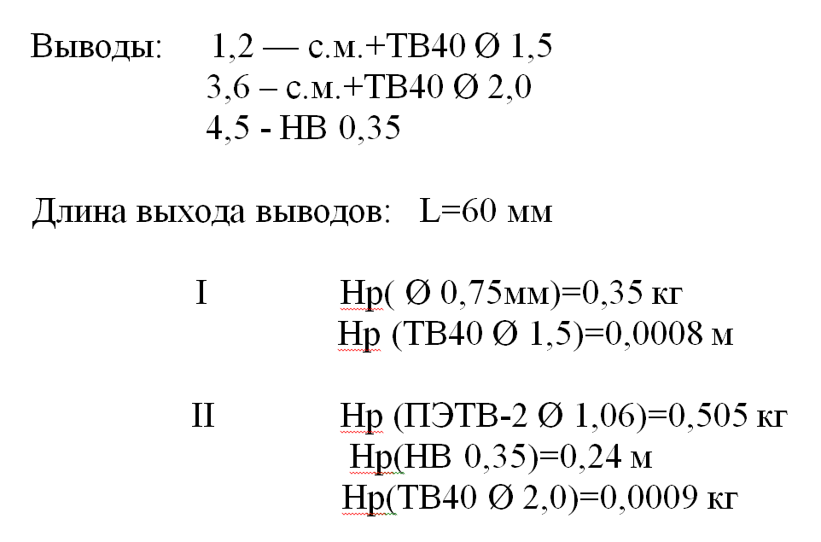
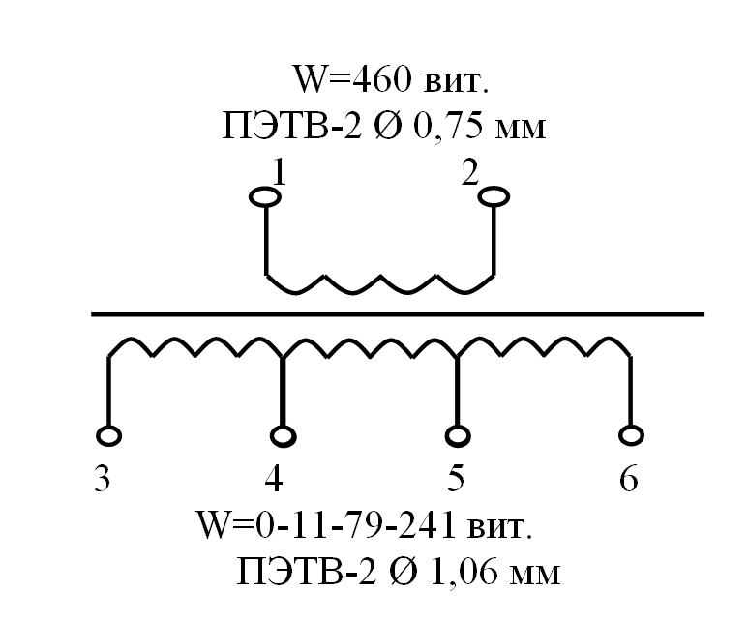
Окно предпросмотра
Перечень номенклатуры:
Наименование | Характеристики | Кол-во | Ед.
Колодка клееная | П/Э 12*10 | 6 | секций
Открыть PDF
Пометить
Отмена

Slide 3
Создание новой карты
Введите характеристики трансформатора.
ОСМ:
0,25
Первичное напряжение:
Вторичное напряжение:
Характеристики:
Изображение
Редактировать
Перечень номенклатуры
Редактировать
Сохранить
Сканировать

Slide 4
Редактор номенклатуры
Начните вводить наименование
колод…
Наименование | Характеристики | Кол-во | Ед. | Выбрать
Колодка клееная | П/Э 12*10 |  | секций
….
Перечень номенклатуры нового трансформатора:
Наименование | Характеристики | Кол-во | Ед.
Колодка клееная | П/Э 12*10 | 6 | секций
….
Новый элемент номенклатуры:
Добавить
Сохранить

Slide 5
Создание нового типа номенклатуры
Наименование:
Характеристики:
Единицы измерения:
Сохранить
Отмена
Notes:
Нужно ли количество в наличии?

